Slide 1




GenAI: Construyendo asistentes inteligentes para entornos reales (2)
Jorge Sainero | Data Scientist | AI Engineer
Notes:
Ventanas abiertas:
Presentacion
VsCode con python-cicd-kata desde cero
Github resultado
Github repo java

Slide 2



¿Quién soy?
Data Scientist y AI Engineer en Next Digital
Cliente: Sector de transporte aereo
Doble grado Matemáticas e Informática UCM
Master en Ciencia de datos UOC
✉️ jsainero@nextdigital.es
🧑🏻‍💻 LinkedIn: Jorge Sainero Valle

Slide 3


Qué
vamos
a ver
1
2
3
El problema de los LLM
¿Cómo funciona un RAG?
¿Qué es un agente?

Slide 4

01_
El problema de los LLM

Slide 5
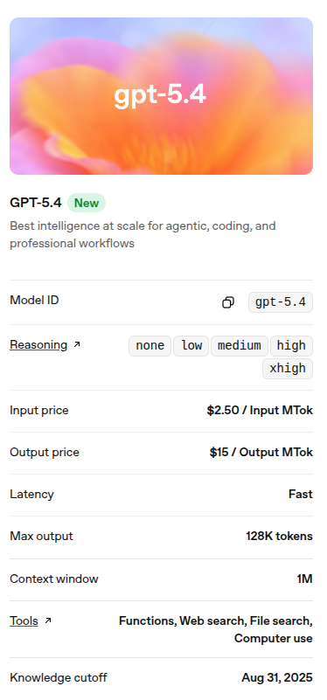
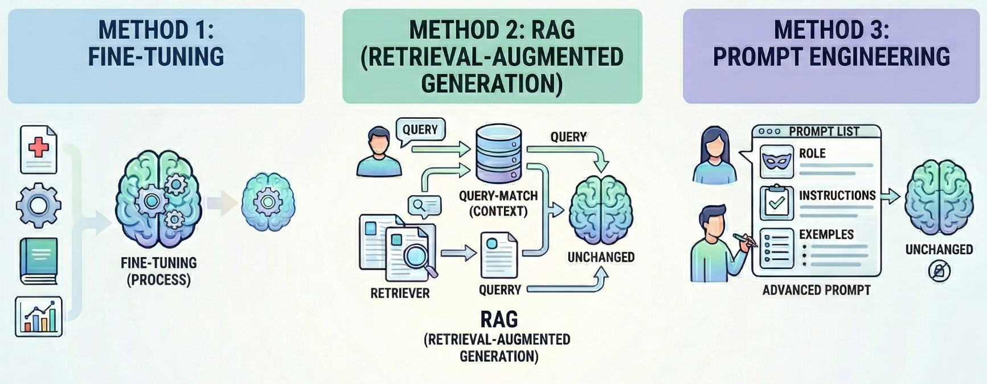

El problema de los LLM: el conocimiento estático
El LLM solo tiene conocimiento que estaba disponible en su fecha de entrenamiento.
Para ello existían 3 técnicas principales para añadir conocimiento.

Slide 6

02_
¿Cómo funciona un RAG?

Slide 7
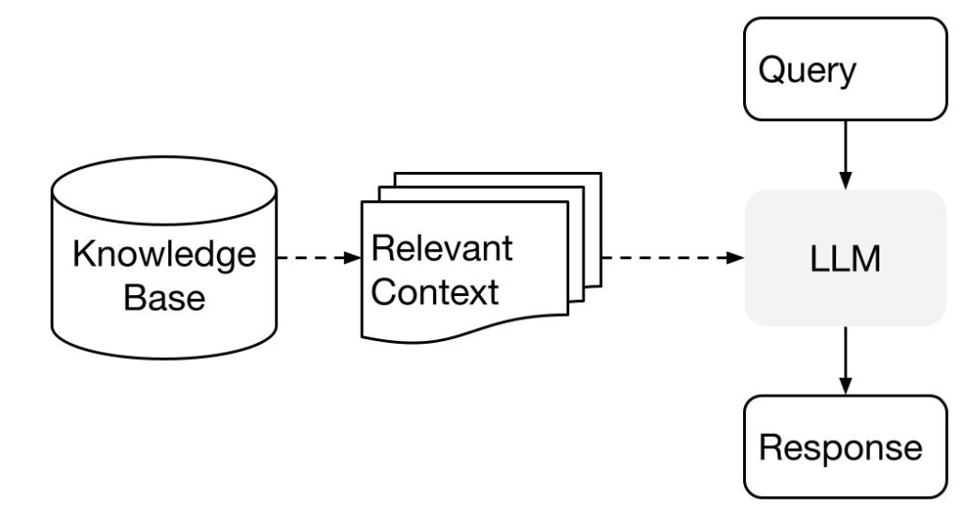
¿Cómo funciona un RAG? Definición
Retrieval-Augmented Generation: Técnica mediante la cual dotamos a un LLM de herramientas para acceder a un conocimiento que no ha sido provisto durante el entrenamiento y que él genere una respuesta en base a este.
Esta información no va ser parte del conocimiento del modelo sino que vamos a darle las herramientas para poder recuperar la información necesaria.

Slide 8
¿Cómo funciona un RAG? Componentes
Retrieval (recuperación) → Base de conocimiento
Generation (generación) → Modelo de lenguaje

Slide 9
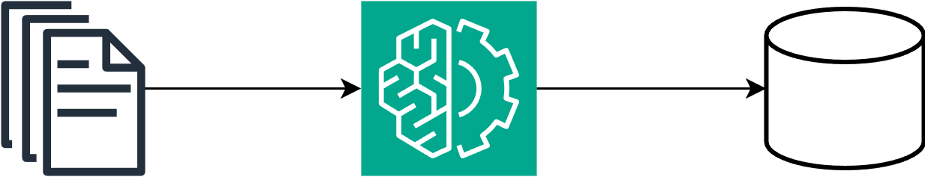
¿Cómo funciona un RAG? Base de conocimiento
Almacena los documentos de los que vamos a extraer la información
Generalmente utilizaremos una base de datos vectorial
Almacena los documentos como representaciones numéricas (vectores)
“Hola, ¿qué tal estas? →[0.12, 0.85, 0.47, ..., 0.001]
¿Cómo se generan los vectores?
Embeddings

Slide 10
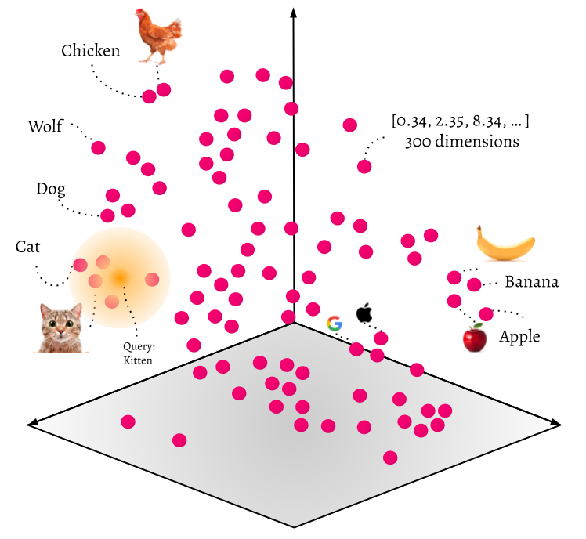
¿Cómo funciona un RAG? Base de conocimiento
¿Por qué es importante guardar los documentos como vectores?
Mayor velocidad de búsqueda
¿Cómo es la búsqueda en una base de datos vectorial?
Búsqueda por similaridad semántica
¿Qué hay que tener en cuenta de cara a transformar los documentos en vectores?
Tamaño de los chunks
Superposición de los chunks

Slide 11
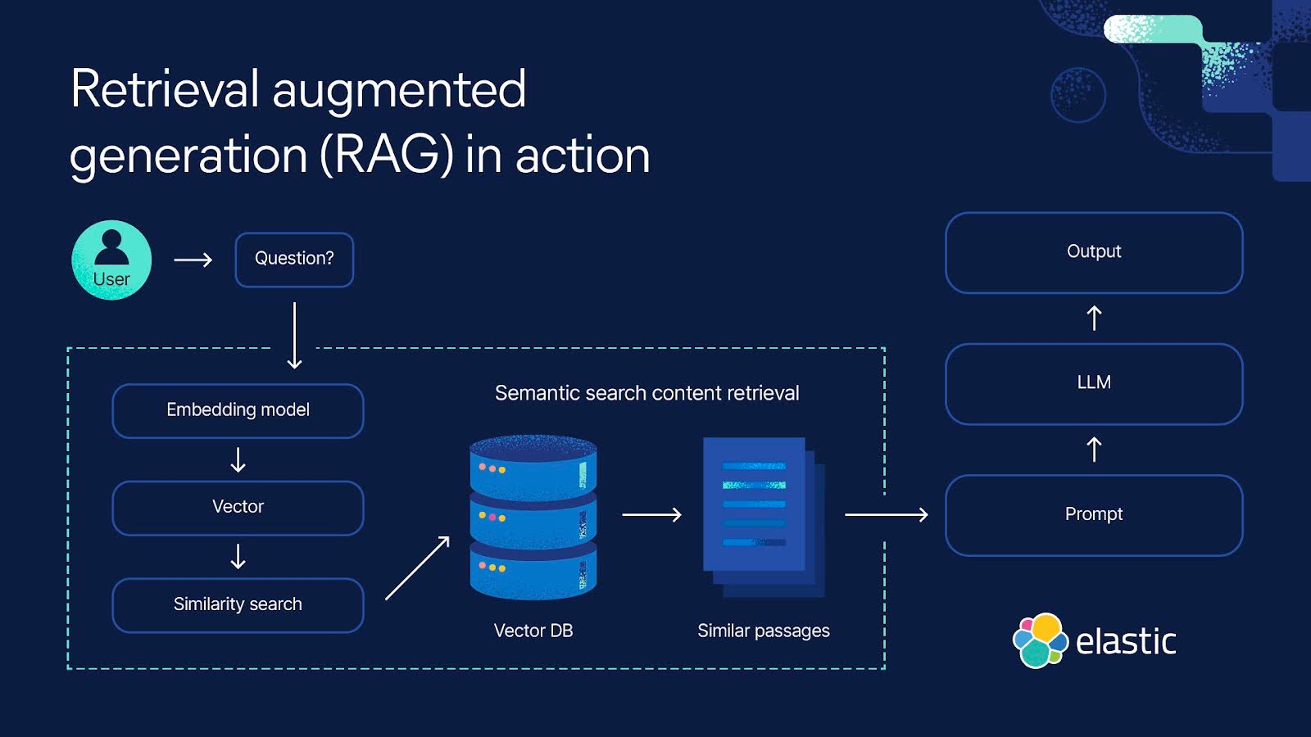
¿Cómo funciona un RAG? Modelo de lenguaje
Se encarga de generar las respuestas con la información relevante obtenida de la base de datos vectorial.
¿Tiene que hacer algo más?
Gestionar la memoria de la conversación
Generar el mensaje que se va a buscar

Slide 12


03_
¿Qué es un agente?

Slide 13
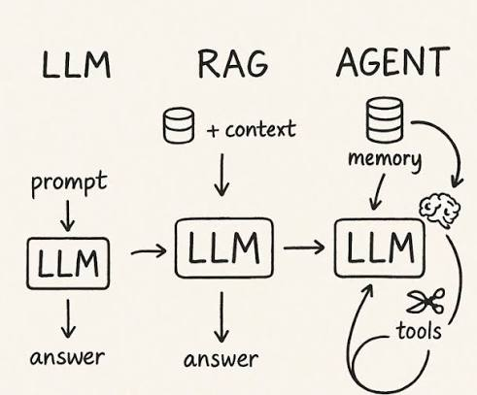
¿Qué es un agente? Diferencias con un LLM
Un agente es un sistema computacional capaz de percibir su entorno, razonar sobre cómo alcanzar un objetivo específico y ejecutar acciones para lograrlo, a menudo de forma autónoma.
Un LLM es una función, dado un input da un resultado, el agente tiene un estado.

Slide 14
¿Qué es un agente? Arquitectura de un agente
Los elementos de un agente son:
LLM: Motor de razonamiento y toma de decisiones
Planning: Como el agente desglosa las tareas y planifica su ejecución.
Memoria: Contexto e información a la que puede acceder el agente.
Tools: Acciones que puede realizar un agente.

Slide 15
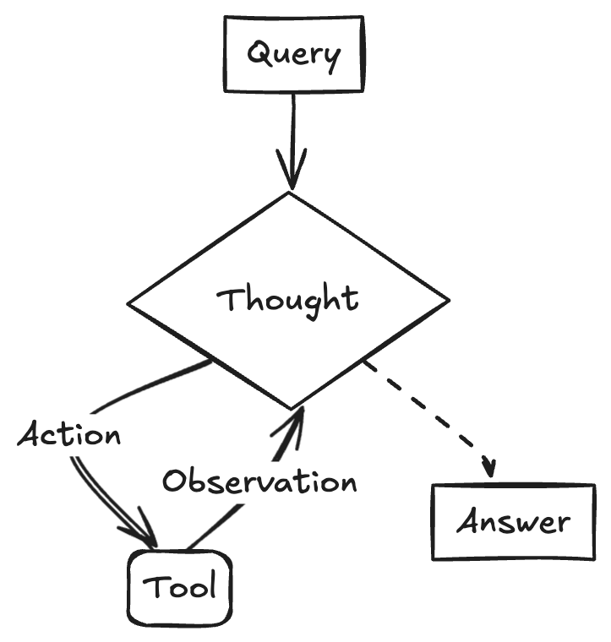
¿Qué es un agente? El patrón ReAct
El agente va iterando con el entorno y actualizando su estado en 3 fases:
Reasoning: El modelo describe su estado interno y planifica su siguiente acción.
Action: El modelo “ejecuta” la acción.
Observation: La acción se ejecuta y esto produce un cambio en el entorno que actualiza el estado del agente.

Slide 16
¿Qué es un agente? Retos de los agentes
A la hora de trabajar y diseñar agentes hay varias limitaciones que hay que tener en cuenta:
Ventana de contexto: Hay que controlar la ventana de contexto para no saturar la memoria del agente.
Costes y latencia: Cada paso de razonamiento es una llamada al modelo.
Seguridad: Ya no solo hay que controlar al LLM si no que también hay que controlar las tools y la memoria del agente.

